Slide 1
Stacionární magnetické pole

Slide 2
Magnetické pole je prostor, ve kterém působí magnetické síly.
Stacionární (časově neproměnné) magnetické pole vzniká
rovnoměrným pohybem elektrického náboje.

Slide 3
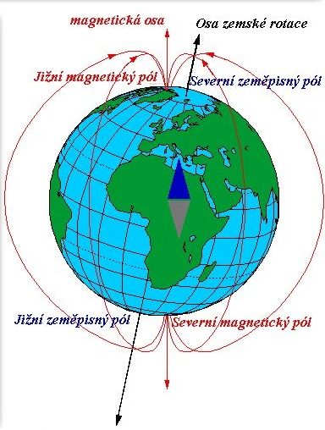
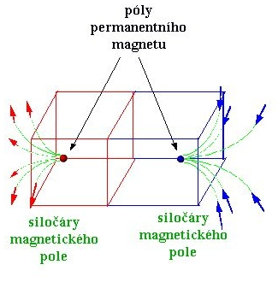
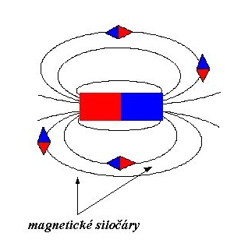
Pro znázornění magnetického pole používáme
magnetické indukční čáry (siločáry).
Magnetické indukční čáry tvoří narozdíl od elektrických siločar
vždy uzavřené křivky.

Slide 4
Magnetické pole v okolí vodiče

Slide 5
Orientaci mag. indukčních čar pole přímého vodiče lze určit
Ampérovým pravidlem pravé ruky:
Ukazuje-li při uchopení vodiče pravou rukou palec dohodnutý směr proudu,
pak prsty ukazují orientaci mag. indukčních čar.
opakování

Slide 6
Ampérovo pravidlo pravé ruky:
Pravou ruku položíme na závit nebo cívku tak,
aby pokrčené prsty ukazovaly dohodnutý směr proudu,
palec pak ukazuje orientaci mag. indukčních čar.
Obdobně to platí o jednotlivém závitu.

Slide 7
Magnetická indukce

Slide 8
Magnetickými silami na sebe vzájemně působí
jednotlivá magnetická pole vytvořená např. proudem ve vodiči
a permanentním magnetem, nebo mezi cívkami,
mezi permanentními magnety, mezi dvěma proudy ve vodičích.
odkaz

Slide 9
Základní situací, kterou použijeme k definování
magnetické indukce, je stav, kdy vložíme vodič
protékaný proudem do homogenního
magnetického pole vytvořeného např. mezi póly
permanentního magnetu.
Na vodič protékaný proudem I působí v mag. poli síla F_{m}:
F_{m} = B ⋅ I ⋅ l ⋅ sin α
l – aktivní délka vodiče
(délka té části vodiče, která je v homogenním mag. poli),
a – úhel sevřený vodičem a vektorem B →

Slide 10
Veličina B je magnetická indukce.
Magnetická indukce je vektorová veličina,
kterou charakterizujeme magnetické pole.
[B] = T (tesla) = N . A⁻¹. m⁻¹
Velikost magnetické indukce závisí jen na magnetickém poli.
Směr je vždy tečna k mag. indukčním čarám,
orientovaná je stejně jako indukční čáry, od N k S.

Slide 11
Směr síly F_{m} určíme Flemingovým pravidlem levé ruky.
Položíme-li levou ruku k vodiči tak,
aby prsty ukazovaly směr proudu
a indukční čáry vstupovaly do dlaně,
ukazuje odtažený palec
směr síly Fm působící na vodič.
video

Slide 12

Velikost magnetické indukce přímého vodiče je
I je proud procházející vodičem, d je vzdálenost od vodiče.

Slide 13
Konstanta mí uvedená ve vzorcích se nazývá
magnetická permeabilita prostředí
a charakterizuje magnetické vlastnosti prostředí.
Základní permeabilita je permeabilita vakua
mí₀ = 4pí . 10⁻⁷ N.A⁻².
V porovnání permeability daného prostředí mí s ní získáme
relativní permeabilitu mí_{r}
mí = mí₀ × mí_{r}

Slide 14


Mag. indukce ve středu proudové smyčky (závitu) má velikost
I je proud procházejícím závitem, r je poloměr závitu.
Uvnitř závitu je mag. pole homogenní.
Velikost mag. indukce cívky (solenoidu) je
N je počet závitů cívky, I je proud procházející cívkou
a l délka cívky.
Uvnitř cívky je homogenní mag. pole.

Slide 15

Ampérův zákon
Je obdobou Newtonova zákona pro gravitační pole
(závisí na hmotnosti)
a Coulombova zákona pro el. pole (závisí na náboji).
Vyjadřuje velikost síly mezi dvěma vodiči s proudem.
Pro dva rovnoběžné vodiče s proudem ve vzdálenosti d
a délce l odvodil Ampére pro magnetickou sílu tento vzorec.
video

Slide 16
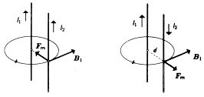
Je-li směr proudu souběžný, vodiče se přitahují.
Je-li směr protiběžný (každý proud má jiný směr)
vodiče se odpuzují.
Pomocí Ampérova zákona se také definuje 1 A:
Ampér je stálý proud, který při průchodu dvěma přímými
rovnoběžnými nekonečnědlouhými vodiči zanedbatelného
průřezu umístěnými ve vakuu ve vzdálenosti 1 m
od sebe vyvolá mezi vodiči sílu o velikosti
2 ⋅ 10^{–7} N na 1 m délky vodiče.
Zda

Slide 17
Elektromagnetická indukce
Elektromagnetická indukce je děj vyvolaný nestacionárním magnetickým polem. Měnící se magnetické pole vzbuzuje ve vodiči indukované elektrické pole, a pokud je vodič částí uzavřeného obvodu, vzniká v něm indukovaný elektrický proud.
Video
VideoB

Slide 18
Lenzův zákon:
Indukovaný elektrický proud v elektrickém obvodu má takový směr, že svým magnetickým polem působí proti změně magnetického pole, která vyvolala indukovaný proud.

Slide 19
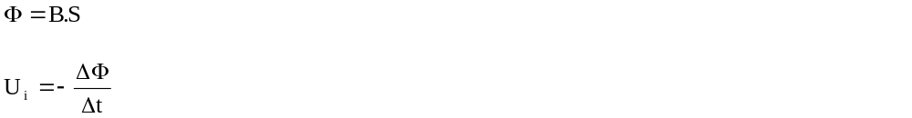
Magnetický indukční tok je veličina definovaná jako součin magnetické indukce a účinné plochy. Jednotkou je weber (Wb).
Indukované napětí potom definujeme jako podíl změny indukčního toku a času, během kterého tato změna nastala
Video 1
Video 2
Video 3
Video 4

Slide 20
Magnetické vlastnosti látek
Podle chování látek v magnet. poli rozdělujeme
látky do tří základních skupin:
látky diamagnetické
– relativní permeabilita nepatrně menší než 1
(mírně zeslabují mag. pole)
patří sem inertní plyny (vzácné plyny), Au, Cu, Hg
2) látky paramagnetické
– relativní permeabilita nepatrně větší než 1 (mírně zesilují mag. pole)
patří sem např. Na, K, Al, …
Atomy paramagnetických látek mají vlastní mag. pole.
Vnější mag. pole je však nemůže uspořádat a zesílit se kvůli
tepelnému chaotickému pohybu.
3) látky feromagnetické
– relativní permeabilita má velkou hodnotu (102 – 105)
(značně zesilují mag. pole)
patří sem Fe, Ni, Co, dále ferimagnetické látky – ferity
(sloučeniny oxidů železa s oxidy jiných prvků)

Slide 21
U feromagnetických látek se vytváří magnetické domény.
Jsou to shluky atomů, které mají stejnou orientaci mag. pole a chovají se jako
mikromagnety o objemu 10–3 mm3.
Tyto domény jsou v látce orientovány nahodile.

Slide 22
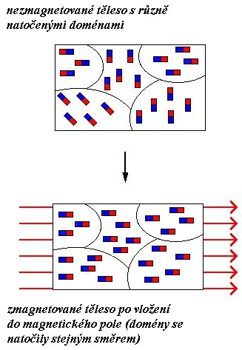
Stačí však slabé vnější mag. pole,aby se domény uspořádaly
souhlasně a látka získává vlastnosti
permanentního (trvalého) magnetu.

Slide 23
Z toho plyne, že feromagnetismus se vyskytuje pouze u pevných látek.
Feromagnetismus je silně závislý na teplotě.
Pro každou feromagnetickou látku existuje teplota (Curieův bod),
nad kterou je termická energie kmitů atomů v krystalové mřížce tak velká,
že dochází ke zrušení uspořádání mag. polí a látka
přestává být feromagnetikem a stává se paramagnetikem

Slide 24
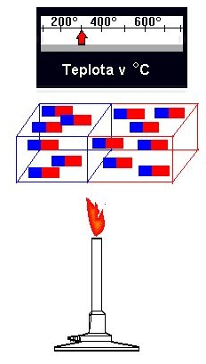
Demagnetizovat můžeme látky například zvýšením jejich teploty.

